Slide 1
6주차: 일본제국주의의 특성과 식민지배정책
2022-2 한국근현대사
<6주차 주요 내용>
@일본제국주의 식민 지배의 특징
@1910년대 무단통치의 내용과 특징
@1920년대 문화통치로의 전환
@1930년대 사상통제 및 친일파 육성의 강화
Notes:
2022-2 한국근현대사

Slide 2
6주차: 일본제국주의의 특성과 식민지배정책
@일본은 1868년 메이지 유신으로 근대국가를 수립함과 동시에 끊임 없이 영토 확장에 나섰음.
: 서구열강과의 불평등 조약에 따른 손실 만회 + 근대국가 수립과정에서 생긴 국내 혼란 회피 + 일본자본주의의 발달에 필요한 원료 및 상품시장 확보가 필요했기 때문.
1869년 홋카이도, 1872년 오키나와를 일본의 영토에 편입한 것을 시작으로
1894년 청일전쟁에서 승리하면서 대만을 획득했고,
1905년 러일전쟁에서 승리하면서 한국을 보호국화한 뒤 1910년 완전히 식민지화했으며,
1905년 러일전쟁 승리 보상으로 사할린섬의 북위50도 이하를 할양받았고 러시아가 개발 중이던 뤼순항 및 다롄일대에 대한 조차권을 넘겨받았으며,
제1차 세계대전 당시 독일에 선전포고를 한 뒤 독일이 지배하고 있던 태평양 일대의 섬을 점령, 1921년 국제연합으로부터 위임통치를 인정받음.
Notes:
2022-2 한국근현대사

Slide 3
6주차: 일본제국주의의 특성과 식민지배정책
=>이상의 과정을 통해 일본은 불과 반세기 만에 일본 본토 총면적의 78.3%에 해당하는 광대한 면적을 식민지로 차지하게 됨.
@but, 근대국가와 자본주의가 형성됨과 거의 동시에, 짧은 시기 동안 급속한
영토 팽창을 함에 따라 일본의 영토 팽창과 유지에는 군사력의 뒷받침이 훨씬
더 강하게 요구되었음.
@영토 팽창과정에서도 보듯이 일본은 다른 국가를 지배하기 위해 언제나 군대
를 먼저 동원하여 저항을 억누른 후 일본인을 이주시키는 방식을 취함.
=>이는 종교인이나 상인과 같은 민간인이 먼저 이주하여 정착한 뒤 그를 발판
으로 해당지역을 식민지로 만드는 경우가 일반적이었던 서구 제국주의와는 확
연히 다른 방식
Notes:
2022-2 한국근현대사

Slide 4
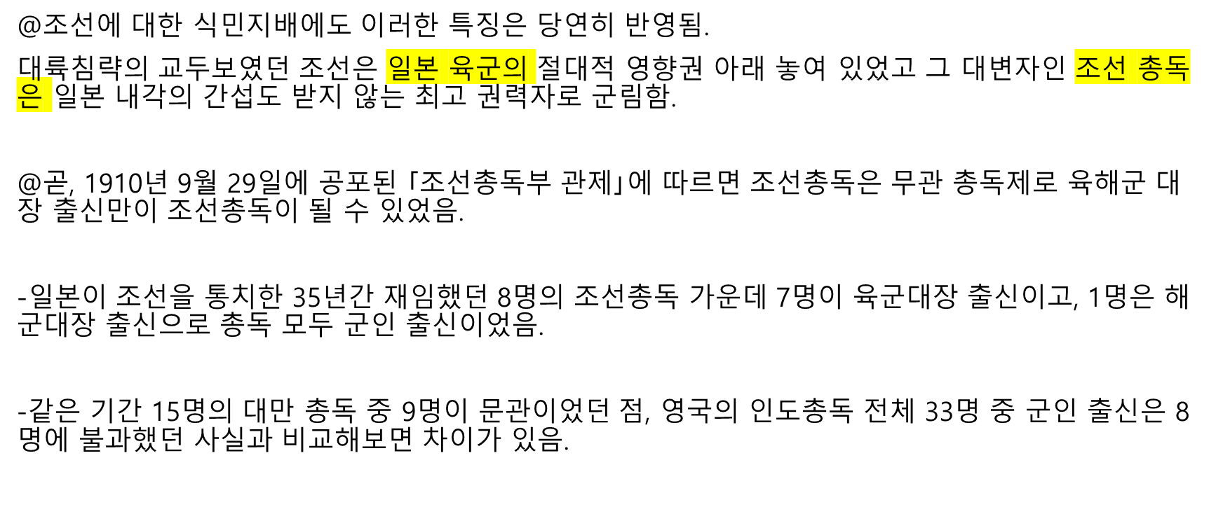
6주차: 일본제국주의의 특성과 식민지배정책
Notes:
2022-2 한국근현대사

Slide 5
6주차: 일본제국주의의 특성과 식민지배정책
@조선총독은 천황에 직속하며 필요한 사항에 대해 직접 상수할 수 있는 권한
이 있었음. 일본 총리의 감독권이 명시되어 있지 않기에 제국의회에 출석할 의
무도 없었음.
=>일본 내각이 총독을 견제할 방법이 제도적으로 존재하지 않았다는 것이 주목점.
@본국의 제도적 견제가 없는 상황에서 조선 총독은 일반 행정업무 외에도
군사권도 가지고 있었고, 법률을 대신해서 조선총독부령을 제정 공포할 수 있
어 입법권, 사법권도 행사할 수 있는 등 사실상 전제군주에 가까운 권한을 가지
고 있었음.
=>총독이 삼권에 군사권까지 모두 장악하고 있었던 것은 식민지들 가운데 조선만 해당하는 특징.
Notes:
2022-2 한국근현대사

Slide 6
6주차: 일본제국주의의 특성과 식민지배정책
@이처럼 높은 권한과 비중을 차지했던 조선 총독은 일본 정계에서 경력관리에 아주 좋은 노른자 같은 보직이었음.
-조선 총독 8명 중 4명이 일본 수상을 역임했는데,
-같은 기간 15명 대만 총독 중에 일본 수상직에 오른 사람은 한명도 없었으며, -영국의 33명 인도총독 가운데서도 영국수상에 취임한 사람은 없었음.
=>일본 제국에서 식민지 조선이 가지는 의미와 비중을 엿볼 수 있는 지점.
Notes:
2022-2 한국근현대사

